Slide 1

Software quality assurance days
24 Международная конференция
по вопросам качества ПО
sqadays.com
Евгений Рыжков
PVS-Studio. Тула, Россия
CWE, CERT, MISRA, OWASP - просто модные слова или способ повысить качество программного обеспечения?
Москва. 23–24 ноября 2018

Slide 2
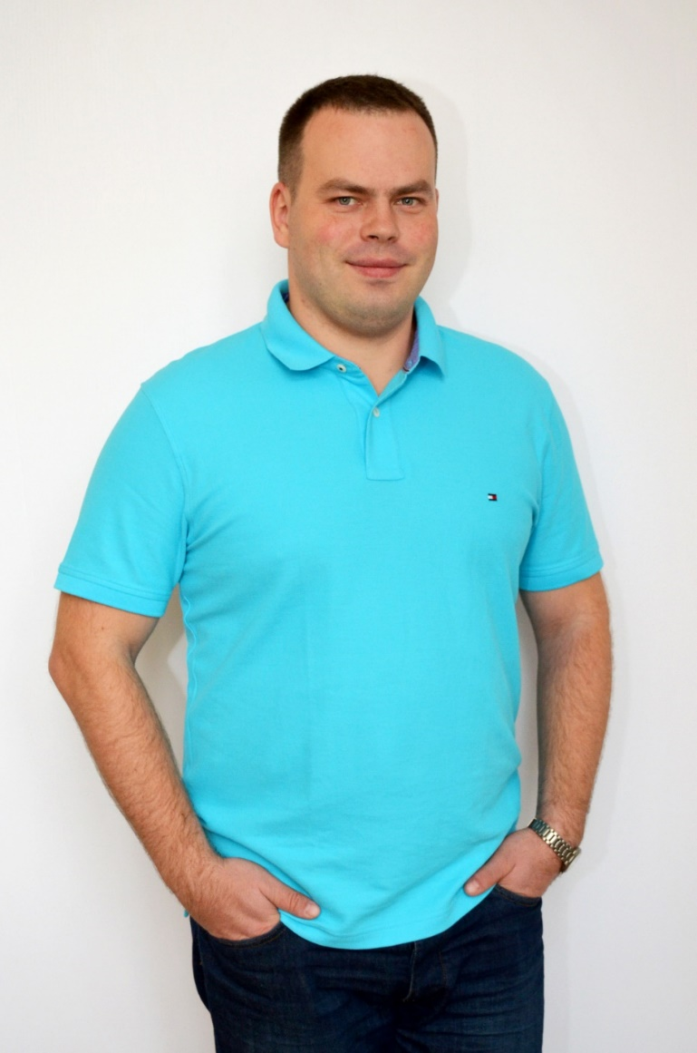
Кто я?
Евгений Рыжков – руководитель и сооснователь PVS-Studio;
Год основания компании: 2008;
Офис - г. Тула (200 км от Москвы), штат 20+ человек;
PVS-Studio – статический анализатор кода.
Ищет ошибки в коде
на C, C++, C# и Java.
Работает на Windows, Linux и macOS.
CWE, CERT, MISRA, OWASP - просто модные слова или способ повысить качество ПО?

Slide 3
Содержание
SAST: Static Application Security Testing;
CWE: Common Weakness Enumeration;
CVE: Common Vulnerabilities and Exposures;
SEI CERT Coding Standards.
MISRA: Motor Industry Software Reliability Association.
OWASP: Open Web Application Security Project
CWE, CERT, MISRA, OWASP - просто модные слова или способ повысить качество ПО?

Slide 4
Зачем нам все это знать?
Чтобы больше зарабатывать денег!
  DevOps = системный администратор + программист
  QA = тестировщик + программист
  Security Researcher, Security Specialist, SecOps = security anything + программист
CWE, CERT, MISRA, OWASP - просто модные слова или способ повысить качество ПО?

Slide 5

SAST: Static Application Security Testing
Есть «обычный» статический анализ кода, который ищет «обычные» ошибки в программах.
Кто бы мог подумать (сарказм), но проблемы безопасности и уязвимости в большинстве случаев происходят из-за ошибок в программах.
Что если есть связь между
ошибками
и проблемами безопасности?
CWE, CERT, MISRA, OWASP - просто модные слова или способ повысить качество ПО?

Slide 6
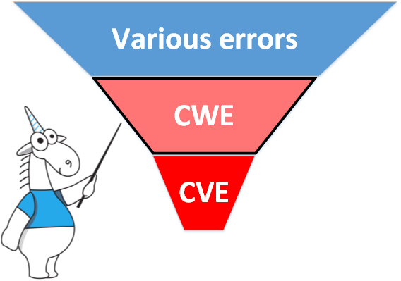
Связь и есть
CWE – потенциальные уязвимости
CVE – подтвержденные уязвимости
CWE, CERT, MISRA, OWASP - просто модные слова или способ повысить качество ПО?

Slide 7
Вот и весь SAST!
Но давайте разбираться на примерах, что такое CWE и CVE.
CWE, CERT, MISRA, OWASP - просто модные слова или способ повысить качество ПО?

Slide 8

CWE: Common Weakness Enumeration
CWE™ is a community-developed list of common software security weaknesses.
Важно понимать, что это потенциальные уязвимости, которые могут стать реальными. А могут и не стать.
Сайт: https://cwe.mitre.org
CWE List Version 3.1 содержит 716 потенциальных уязвимостей.
CWE, CERT, MISRA, OWASP - просто модные слова или способ повысить качество ПО?

Slide 9
Рассмотрим примеры
CWE-570\571: Expression is Always False\True
CWE-467: Use of sizeof() on a Pointer Type
CWE-476: NULL Pointer Dereference
CWE-14: Compiler Removal of Code to Clear Buffers
CWE-369: Divide By Zero
CWE-20: Improper Input Validation
CWE, CERT, MISRA, OWASP - просто модные слова или способ повысить качество ПО?

Slide 10
CWE-570: Expression is Always False
#define BIT_READ 0x0001
#define BIT_WRITE 0x0010
unsigned int mask = BIT_READ & BIT_WRITE;
int hasReadWriteAccess(unsigned int userMask) {
if (userMask & mask) {
return 1;
}
return 0;
}
CWE, CERT, MISRA, OWASP - просто модные слова или способ повысить качество ПО?
Notes:
Это пример со страницы соответствующего CWE

Slide 11
CWE-570: Expression is Always False
#define BIT_READ 0x0001
#define BIT_WRITE 0x0010
unsigned int mask = BIT_READ & BIT_WRITE; // 00000000
int hasReadWriteAccess(unsigned int userMask) {
if (userMask & mask) { // always false
return 1;
}
return 0;
}
'&' -> '|'
CWE, CERT, MISRA, OWASP - просто модные слова или способ повысить качество ПО?
Notes:
Это пример со страницы соответствующего CWE

Slide 12
CWE-14:
Compiler Removal of Code to Clear Buffers
void GetData(char *MFAddr) {
char pwd[64];
if (GetPasswordFromUser(pwd, sizeof(pwd))) {
if (ConnectToMainframe(MFAddr, pwd)) {
// Interaction with mainframe
....
}
}
memset(pwd, 0, sizeof(pwd)); // <=
}
CWE, CERT, MISRA, OWASP - просто модные слова или способ повысить качество ПО?
Notes:
Это пример со страницы соответствующего CWE

Slide 13
CWE-14:
Compiler Removal of Code to Clear Buffers
int mlx5_core_create_qp(....)
{
struct mlx5_destroy_qp_mbox_out dout;
err_cmd:
....
memset(&dout, 0, sizeof(dout)); // <=
....
}
CWE, CERT, MISRA, OWASP - просто модные слова или способ повысить качество ПО?
Notes:
Пример из FreeBSD (https://www.viva64.com/ru/b/0496/)

Slide 14
CWE-20: Improper Input Validation
int c = getchar();
if (c < 0) {
if (fgets(command_buf, sizeof(command_buf) - 1,
stdin) != command_buf) {
break;
}
command_buf[strlen(command_buf)-1] = '\0'; /* remove endline */
break;
}
Посмотрим к чему приводит эта проблема в FreeSWITCH?
CWE, CERT, MISRA, OWASP - просто модные слова или способ повысить качество ПО?
Notes:
Пример из реального проекта (FreeSWITCH)

Slide 15
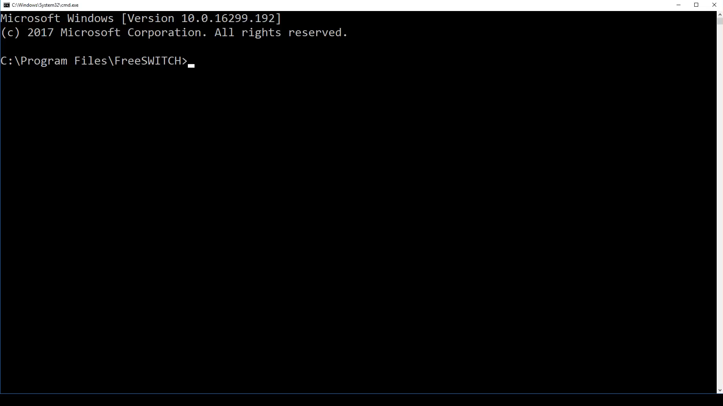
CWE, CERT, MISRA, OWASP - просто модные слова или способ повысить качество ПО?
Notes:
Пример из реального проекта (FreeSWITCH)

Slide 16
CWE-20: Improper Input Validation
int c = getchar();
if (c < 0) {
if (fgets(command_buf, sizeof(command_buf) - 1,
stdin) != command_buf) {
break;
}
command_buf[strlen(command_buf)-1] = '\0'; /* remove endline */
break;
}
CWE, CERT, MISRA, OWASP - просто модные слова или способ повысить качество ПО?
Notes:
Пример из реального проекта (FreeSWITCH)

Slide 17
CWE-20: Improper Input Validation
int c = getchar();
if (c < 0) {
if (fgets(command_buf, sizeof(command_buf) - 1,
stdin) != command_buf) {
break;
}
command_buf[strlen(command_buf)-1] = '\0'; /* remove endline */
break;
}
CWE, CERT, MISRA, OWASP - просто модные слова или способ повысить качество ПО?
Notes:
Пример из реального проекта (FreeSWITCH)

Slide 18
CWE-20: Improper Input Validation
int c = getchar();
if (c < 0) {
if (fgets(command_buf, sizeof(command_buf) - 1,
stdin) != command_buf) {
break;
}
command_buf[strlen(command_buf)-1] = '\0'; /* remove endline */
break;
}
'\0'
0
-1
CWE, CERT, MISRA, OWASP - просто модные слова или способ повысить качество ПО?
Notes:
Пример из реального проекта (FreeSWITCH)

Slide 19

CVE: Common Vulnerabilities and Exposures
CVE - реальные уязвимости, найденные в приложениях.
Основной сайт: https://cve.mitre.org/
Total CVE Entries: 108 581
Также интересно: https://www.cvedetails.com/
Для маньяков: https://twitter.com/CVEnew
CWE, CERT, MISRA, OWASP - просто модные слова или способ повысить качество ПО?

Slide 20
CVE-2017-15232
METHODDEF(void) quantize_ord_dither (....,
JSAMPARRAY output_buf,
int num_rows) {
....
for (row = 0; row < num_rows; row++) {
jzero_far((void *) output_buf[row],
(size_t) (width * sizeof(JSAMPLE)));
....
}
....
}
CWE, CERT, MISRA, OWASP - просто модные слова или способ повысить качество ПО?
Notes:
https://www.cvedetails.com/cve/CVE-2017-15232/ libjpeg-turbo 1.5.2 has a NULL Pointer Dereference in jdpostct.c and jquant1.c via a crafted JPEG file.

Slide 21
CVE-2017-15232
METHODDEF(void) quantize_ord_dither (....,
JSAMPARRAY output_buf,
int num_rows) {
....
for (row = 0; row < num_rows; row++) {
jzero_far((void *) output_buf[row],
(size_t) (width * sizeof(JSAMPLE)));
....
}
....
}
null pointer
CWE, CERT, MISRA, OWASP - просто модные слова или способ повысить качество ПО?
Notes:
https://www.cvedetails.com/cve/CVE-2017-15232/ libjpeg-turbo 1.5.2 has a NULL Pointer Dereference in jdpostct.c and jquant1.c via a crafted JPEG file.

Slide 22
CVE-2017-15232
METHODDEF(void) quantize_ord_dither (....,
JSAMPARRAY output_buf,
int num_rows) {
....
if (output_buf == NULL && num_rows) {
ERREXIT(cinfo, JERR_BAD_PARAM);
}
for (row = 0; row < num_rows; row++) {
jzero_far((void *) output_buf[row],
(size_t) (width * sizeof(JSAMPLE)));
....
}
CWE, CERT, MISRA, OWASP - просто модные слова или способ повысить качество ПО?

Slide 23
CVE-2015-8617
static void zend_throw_or_error(int fetch_type,
zend_class_entry *exception_ce,
const char *format, ...) {
....
if (fetch_type & ZEND_FETCH_CLASS_EXCEPTION) {
zend_throw_error(exception_ce, message);
} else {
zend_error(E_ERROR, "%s", message);
}
....
}
CWE, CERT, MISRA, OWASP - просто модные слова или способ повысить качество ПО?
Notes:
https://www.cvedetails.com/cve/CVE-2015-8617/

Slide 24
CVE-2015-8617
static void zend_throw_or_error(int fetch_type,
zend_class_entry *exception_ce,
const char *format, ...) {
....
if (fetch_type & ZEND_FETCH_CLASS_EXCEPTION) {
zend_throw_error(exception_ce, "%s", message);
} else {
zend_error(E_ERROR, "%s", message);
}
....
}
CWE, CERT, MISRA, OWASP - просто модные слова или способ повысить качество ПО?
Notes:
https://www.cvedetails.com/cve/CVE-2015-8617/

Slide 25
CVE-2017-15025
static .... decode_line_info (....) {
....
case DW_LNS_const_add_pc:
if (lh.maximum_ops_per_insn == 1)
address += (lh.minimum_instruction_length
* ((255 - lh.opcode_base) / lh.line_range));
....
}
CWE, CERT, MISRA, OWASP - просто модные слова или способ повысить качество ПО?
Notes:
https://www.cvedetails.com/cve/CVE-2017-15025/

Slide 26
CVE-2017-15025
static .... decode_line_info (....) {
....
case DW_LNS_const_add_pc:
if (lh.maximum_ops_per_insn == 1)
address += (lh.minimum_instruction_length
* ((255 - lh.opcode_base) / lh.line_range));
....
}
0
CWE, CERT, MISRA, OWASP - просто модные слова или способ повысить качество ПО?
Notes:
https://www.cvedetails.com/cve/CVE-2017-15025/

Slide 27
CVE-2017-15025
static .... decode_line_info (....) {
....
case DW_LNS_const_add_pc:
if (lh.line_range == 0)
goto line_fail;
if (lh.maximum_ops_per_insn == 1)
address += (lh.minimum_instruction_length
* ((255 - lh.opcode_base) / lh.line_range));
....
}
CWE, CERT, MISRA, OWASP - просто модные слова или способ повысить качество ПО?
Notes:
https://www.cvedetails.com/cve/CVE-2017-15025/

Slide 28
CVE-2015-8948
else if (fgets (readbuf, BUFSIZ, stdin) == NULL) {
....
}
if (readbuf[strlen (readbuf) - 1] == '\n')
readbuf[strlen (readbuf) - 1] = '\0';
CWE, CERT, MISRA, OWASP - просто модные слова или способ повысить качество ПО?

Slide 29
CVE-2015-8948
else if (fgets (readbuf, BUFSIZ, stdin) == NULL) {
....
}
if (readbuf[strlen (readbuf) - 1] == '\n')
readbuf[strlen (readbuf) - 1] = '\0';
"\0"
-1
CWE, CERT, MISRA, OWASP - просто модные слова или способ повысить качество ПО?

Slide 30
CVE-2016-6262
else if (getline (&line, &linelen, stdin) == -1) {
....
}
if (line[strlen (line) - 1] == '\n')
line[strlen (line) - 1] = '\0';
CWE, CERT, MISRA, OWASP - просто модные слова или способ повысить качество ПО?

Slide 31
CVE-2016-6262
else if (getline (&line, &linelen, stdin) == -1) {
....
}
if (line[strlen (line) - 1] == '\n')
line[strlen (line) - 1] = '\0';
"\0"
-1
CWE, CERT, MISRA, OWASP - просто модные слова или способ повысить качество ПО?

Slide 32
CVE-2016-6262
else if (getline (&line, &linelen, stdin) == -1) {
....
}
if (strlen (line) > 0)
if (line[strlen (line) - 1] == '\n')
line[strlen (line) - 1] = '\0';
CWE, CERT, MISRA, OWASP - просто модные слова или способ повысить качество ПО?

Slide 33
Два подхода к поиску уязвимостей
Можно (и нужно) искать потенциальные уязвимости, которые могут привести к реальным проблемам при написании нового кода.
Можно искать по базе существующих известных уязвимостей в своем имеющемся коде (с помощью автоматизированных средств).
CWE, CERT, MISRA, OWASP - просто модные слова или способ повысить качество ПО?

Slide 34
MISRA C 2012 и MISRA C++ 2008
Закрытый стандарт кодирования. Доступен только за деньги.
Это не про ошибки, а про то как писать код так, чтобы ошибок и проблем в целом было поменьше.
Анализаторы, проверяющие соответствие MISRA, не ищут ошибки.
Стандарт состоит из правил, которые помогли бы писать более безопасный код. Хотя если взглянуть на правила первый раз, они могут показаться странными.
CWE, CERT, MISRA, OWASP - просто модные слова или способ повысить качество ПО?

Slide 35
Примеры рекомендаций из MISRA
Каждый 'switch' должен содержать 'default'.
Возвращаемое значение non-void функций должно быть использовано.
Функция должна иметь одну точку выхода.
Указатели должны иметь не более 2-х уровней вложенности.
Тела циклов и условных выражений должны быть заключены в {}.
Каждый 'if ... else if' должен иметь завершающий 'else'.
Не использовать unions.
CWE, CERT, MISRA, OWASP - просто модные слова или способ повысить качество ПО?

Slide 36
The goto statement should not be used
for (x = 0; FEATURES[x].name; x++) {
if (all || !ns || !strcasecmp(ns, FEATURES[x].name)) {
if (!(tag = iks_insert (query, "feature"))) {
goto fail; // <=
}
iks_insert_attrib(tag, "var", FEATURES[x].name);
}
}
CWE, CERT, MISRA, OWASP - просто модные слова или способ повысить качество ПО?
Notes:
Название из MISRA

Slide 37
All if ... else if constructs shall be terminated with an else statement
if (!strcasecmp(type, "unavailable")) {
dl_signal = LDL_SIGNAL_PRESENCE_OUT;
} else if (!strcasecmp(type, "probe")) {
dl_signal = LDL_SIGNAL_PRESENCE_PROBE;
}
CWE, CERT, MISRA, OWASP - просто модные слова или способ повысить качество ПО?
Notes:
Название из MISRA

Slide 38
All if ... else if constructs shall be terminated with an else statement
if (!strcasecmp(type, "unavailable")) {
dl_signal = LDL_SIGNAL_PRESENCE_OUT;
} else if (!strcasecmp(type, "probe")) {
dl_signal = LDL_SIGNAL_PRESENCE_PROBE;
} else {
// Do something...
}
CWE, CERT, MISRA, OWASP - просто модные слова или способ повысить качество ПО?
Notes:
Название из MISRA

Slide 39
A function should have a single point of exit at the end
static iks* working_find(iks *tag, const char *name) {
while(tag) {
if (!strcasecmp(iks_name(tag), name)) {
return tag; // <=
}
tag = iks_next_tag(tag);
}
return NULL; // <=
}
CWE, CERT, MISRA, OWASP - просто модные слова или способ повысить качество ПО?
Notes:
Название из MISRA

Slide 40
Dynamic heap memory allocation shall not be used
void clearSpline() {
for ( int i = 0; i < splinePoints.Num(); i++ ) {
delete splinePoints[i]; // <=
}
splinePoints.Clear();
}
CWE, CERT, MISRA, OWASP - просто модные слова или способ повысить качество ПО?
Notes:
Название из MISRA

Slide 41
Octal constants shall not be used
if (!(ch & 0200)) { // <=
....
}
else {
if ((ch & 0300) != 0300) { // <= x2
....
}
else {
mask = 0340; // <=
....
}
....
}
CWE, CERT, MISRA, OWASP - просто модные слова или способ повысить качество ПО?
Notes:
Название из MISRA

Slide 42
SEI CERT Coding Standard
Carnegie Mellon University, Software Engineering Institute;
CERT – computer emergency response team;
Есть стандарты для C, C++, Java, Perl, Android
CWE, CERT, MISRA, OWASP - просто модные слова или способ повысить качество ПО?

Slide 43
EXP34-C. Do not dereference null pointers, C/C++
#include <png.h> /* From libpng */
#include <string.h>
void func(png_structp png_ptr, int length, const void *user_data)
{
png_charp chunkdata;
chunkdata = (png_charp)png_malloc(png_ptr, length + 1);
/* ... */
memcpy(chunkdata, user_data, length); // chunkdata may be NULL
/* ... */
}
CWE, CERT, MISRA, OWASP - просто модные слова или способ повысить качество ПО?

Slide 44
INT33-C. Ensure that division and remainder operations do not result in divide-by-zero errors
#include <limits.h>
void func(signed long s_a, signed long s_b) {
signed long result;
if ((s_a == LONG_MIN) && (s_b == -1)) {
/* Handle error */
} else {
result = s_a / s_b; // <<
}
/* ... */
}
CWE, CERT, MISRA, OWASP - просто модные слова или способ повысить качество ПО?

Slide 45
EXP12-C. Do not ignore values returned by functions
int main(int argc, char **argv)
{
....
QByteArray arg(argv[a]);
....
arg = arg.mid(1);
arg.toLower(); // <<
if (arg == "o")
....
}
CWE, CERT, MISRA, OWASP - просто модные слова или способ повысить качество ПО?

Slide 46
OWASP: Open Web Application Security Project
OWASP Top 10
  The Ten Most Critical Web Application Security Risks
OWASP Mobile Top 10 Risks
  OWASP Mobile Security Project
CWE, CERT, MISRA, OWASP - просто модные слова или способ повысить качество ПО?

Slide 47
OWASP Top 10 – 2017
A1:2017- Injection
A2:2017-Broken Authentication
A3:2017- Sensitive Data Exposure
A4:2017-XML External Entities (XXE)
A5:2017-Broken Access Control
A6:2017-Security Misconfiguration
A7:2017- Cross-Site Scripting (XSS)
A8:2017- Insecure Deserialization
A9:2017-Using Components with Known Vulnerabilities
A10:2017- Insufficient Logging & Monitoring
CWE, CERT, MISRA, OWASP - просто модные слова или способ повысить качество ПО?

Slide 48
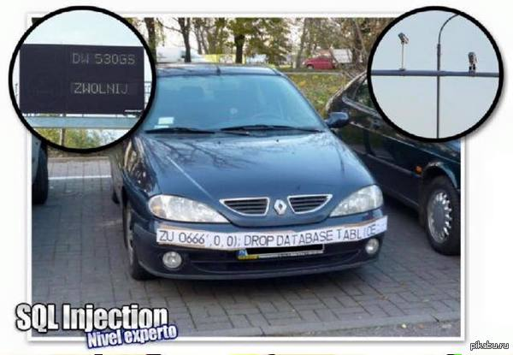
Примеры SQL-инъекции
CWE, CERT, MISRA, OWASP - просто модные слова или способ повысить качество ПО?

Slide 49
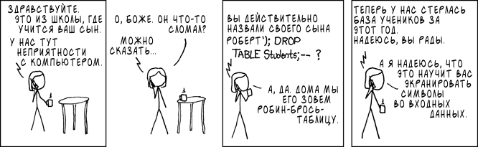
Примеры SQL-инъекции
CWE, CERT, MISRA, OWASP - просто модные слова или способ повысить качество ПО?

Slide 50
Mobile Top 10 2016-Top 10
M1-Improper Platform Usage
M2-Insecure Data Storage
M3-Insecure Communication
M4-Insecure Authentication
M5-Insufficient Cryptography
M6-Insecure Authorization
M7-Poor Code Quality
M8-Code Tampering
M9-Reverse Engineering
M10-Extraneous Functionality
CWE, CERT, MISRA, OWASP - просто модные слова или способ повысить качество ПО?

Slide 51

Improper Platform Usage
CWE, CERT, MISRA, OWASP - просто модные слова или способ повысить качество ПО?

Slide 52
Выводы
В «безопасности» нет никакой магии.
Но вы должны знать хотя бы ключевые слова и понимать о чем речь.
Также полезно знать про инструменты, которые помогут искать проблемы безопасности в коде приложений.
CWE, CERT, MISRA, OWASP - просто модные слова или способ повысить качество ПО?

Slide 53

Q&A
Скачайте PVS-Studio и проверьте свой проект
на программные ошибки и проблемы безопасности!
C, C++, C#, Java
www.viva64.com
CWE, CERT, MISRA, OWASP - просто модные слова или способ повысить качество ПО?

